Slide 1
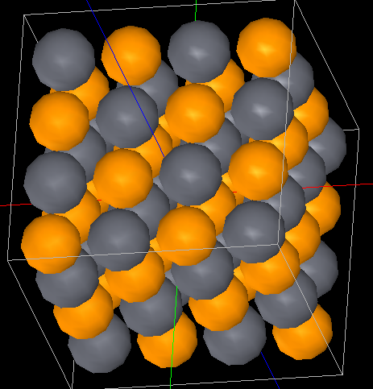
DFTB_BAND
PbTeのバンド構造
PbTeの(001)面
Pb
空間群：225
格子定数
長さ：a=b=c=6.554427[ang]
角度：α=β=γ=90[deg]
原子の位置：
Pb: (0.0, 0.0, 0.0)
Te: (0.5, 0.0, 0.0)
Te
Lattice_type: FCC
Notes:
DFTB_BAND_Inorganic_008

Slide 2
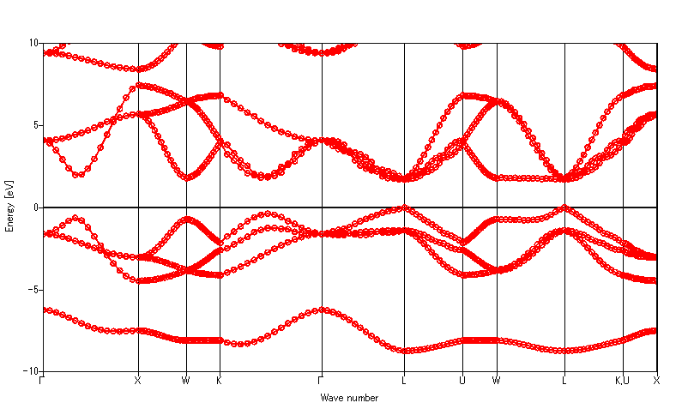
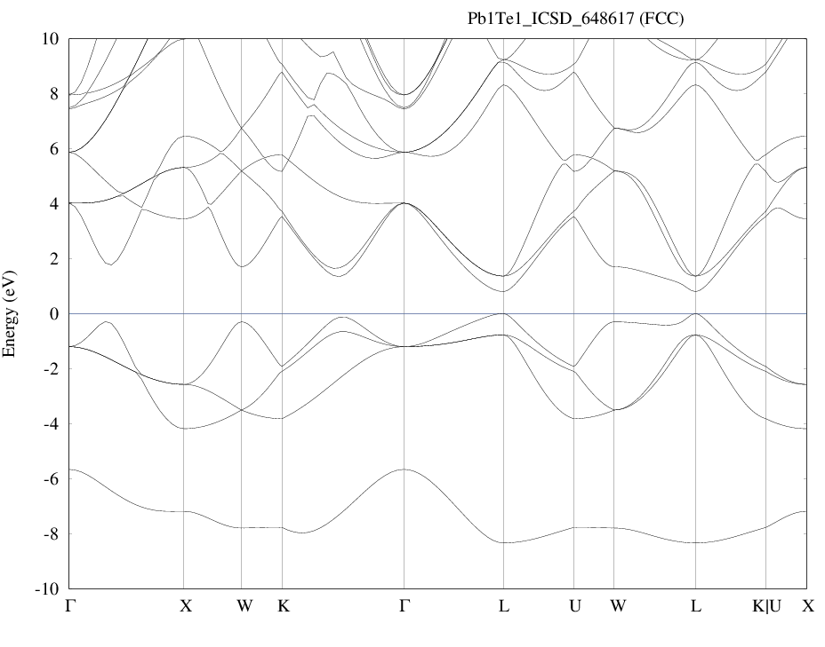
PbTeのバンド構造
DFTBで求められたバンド構造
AFLOWで求められているバンド構造
(http://aflowlib.org/material.php?id=aflow:dcae00027a2c07bb)

Slide 3
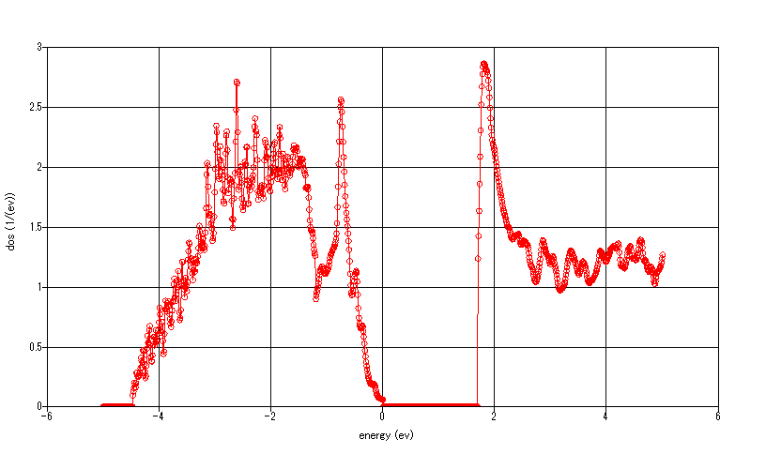
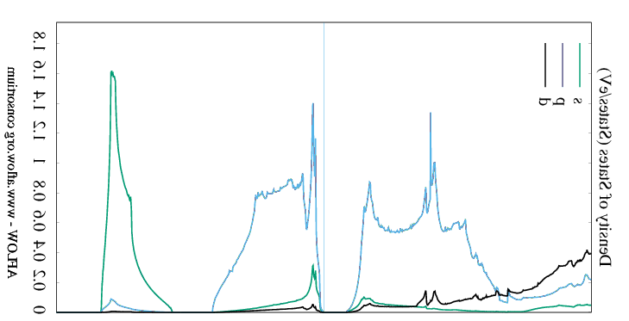
PbTeの状態密度
DFTBで求められた状態密度
バンド・ギャップ 1.69[eV]
バンド・ギャップ観測値：0.29[eV]
AFLOWで求められている状態密度
(http://aflowlib.org/material.php?id=aflow:dcae00027a2c07bb)
バンド・ギャップ 1.9868[eV]

